Slide 1

Basic Query
JAVA
HEALTH CENTER
INFORMATION SYSTEM

Slide 2
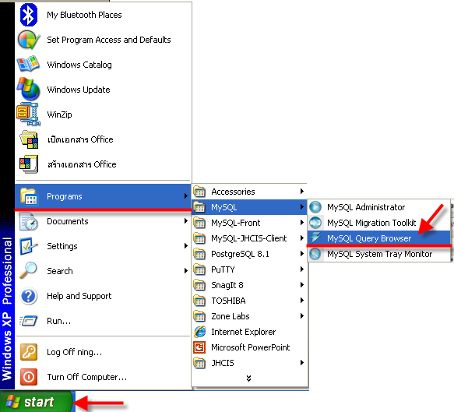
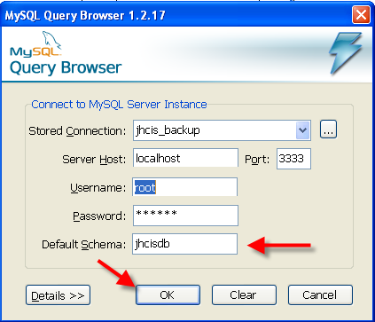
MySQL Query Browser

Slide 3
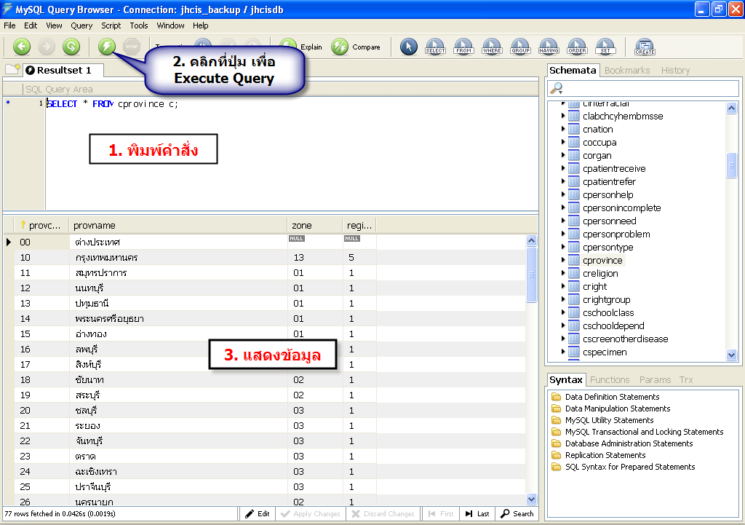
MySQL Query Browser

Slide 4
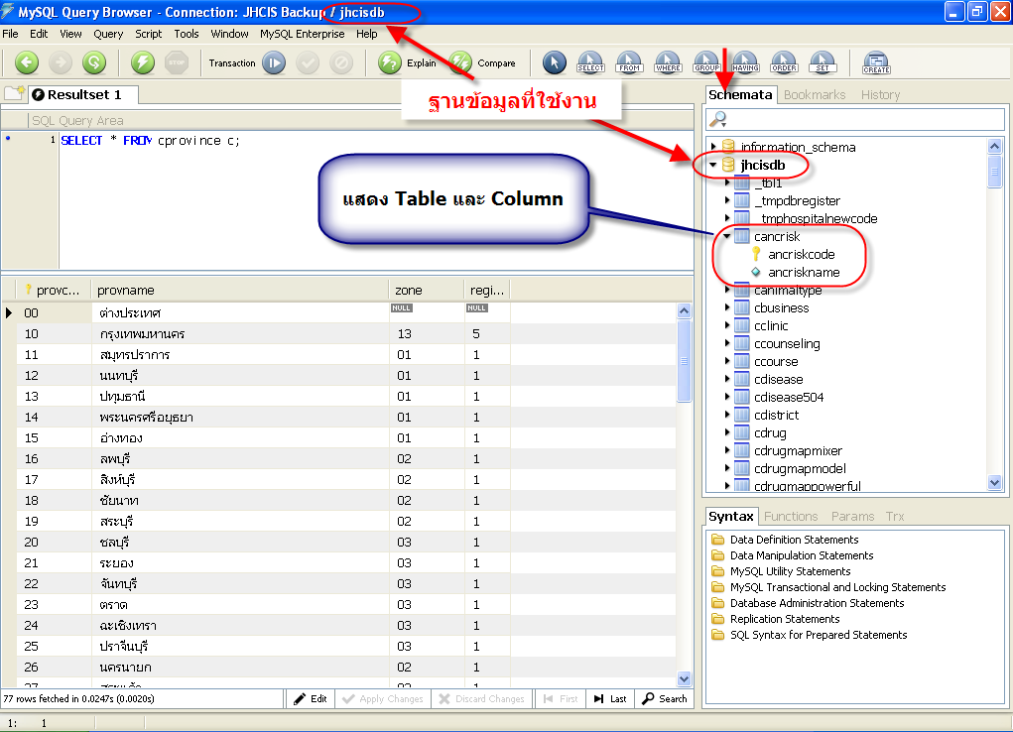
MySQL Query Browser

Slide 5
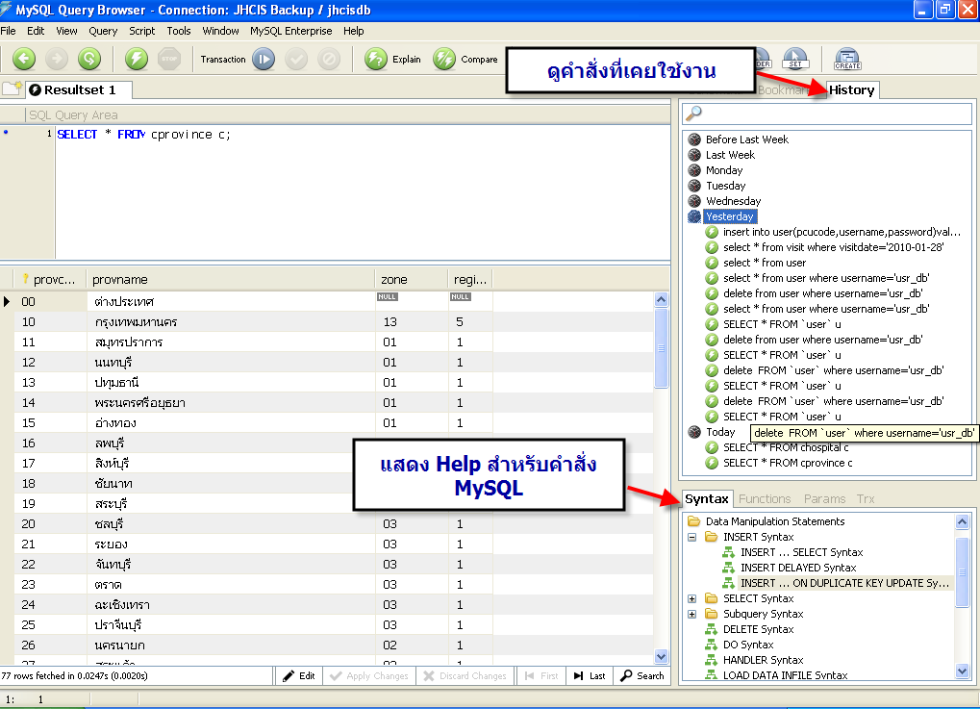
MySQL Query Browser

Slide 6
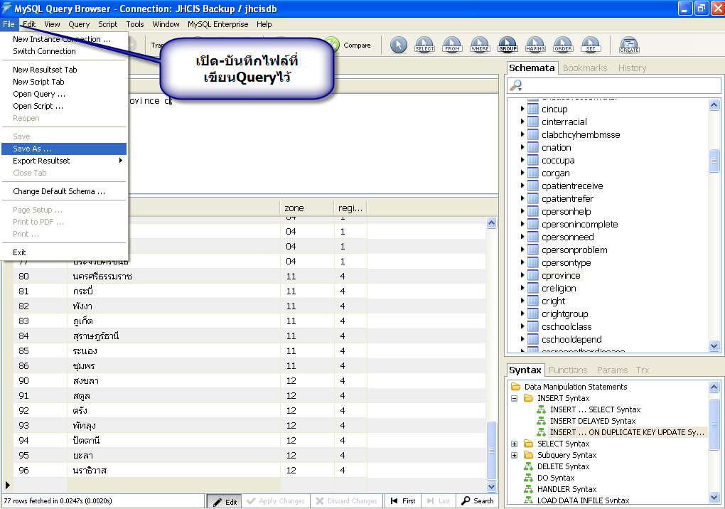
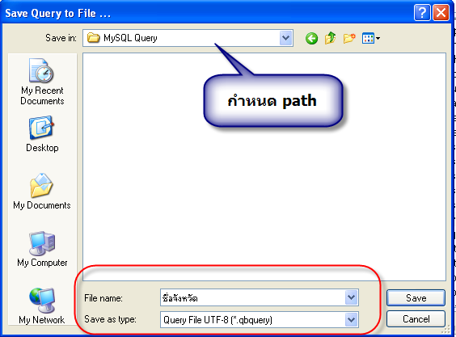
MySQL Query Browser

Slide 7
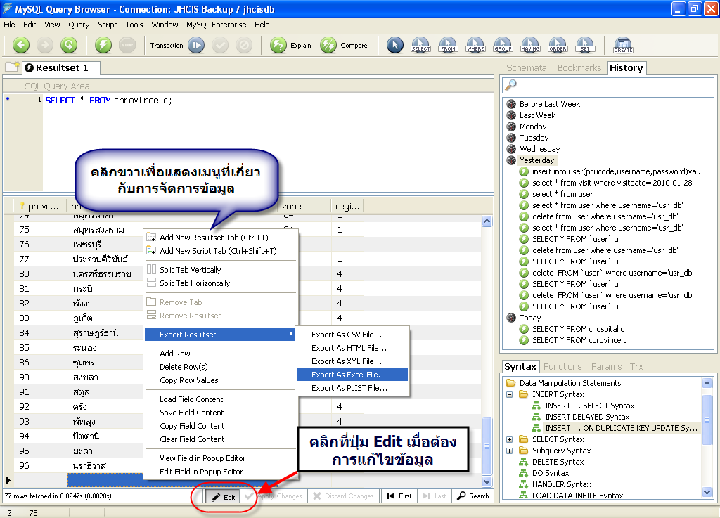
MySQL Query Browser

Slide 8
สอบถามข้อมูลด้วย SQL Command
SELECT f1 ,f2,f3,…. FROM ชื่อตาราง ;
ตัวอย่าง
SELECT cid , fname , lname FROM person;

Slide 9
สอบถามข้อมูลด้วย SQL Command
SELECT f1 ,f2,f3,….
FROM ชื่อตาราง
WHERE เงื่อนไข ;
ตัวอย่าง
SELECT cid , fname , lname
FROM person
WHERE birth > ‘2009-01-01’ ;

Slide 10
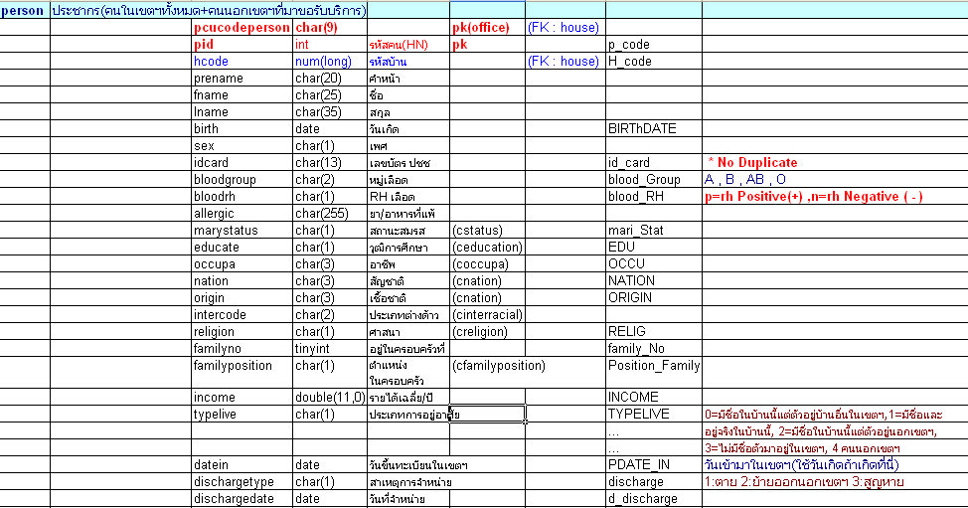
Data Dictionary

Slide 11
ER-Diagram
ประชากรแต่ละคนสามารถมารับบริการได้มากกว่า 1 ครั้ง
person
visit
pcucodeperson
pid
pcucode
visitno
fname
lname
birth
pcucodeperson
pid
visitdate

Slide 12
สอบถามข้อมูลด้วย SQL Command - Function
SELECT getageymd('1965-09-01',CURRENT_DATE) ;
SELECT GetAgeYearNum(birth,CURRENT_DATE)
,getageymd(birth,CURRENT_DATE)
FROM person ;

Slide 13
สอบถามข้อมูลด้วย SQL Command
รายชื่อประชากรและอายุ
SELECT prename
,fname
,lname
,birth
,idcard
,GetAgeYearNum(birth,CURRENT_DATE)
,getageymd(birth,CURRENT_DATE)
FROM person
WHERE pcucodeperson='08910'
;

Slide 14
แสดงรายชื่อประชากรและพื้นที่(หมู่บ้าน/ชุมชน)
แสดงเลขประจำตัวประชาชน ชื่อ นามสกุล บ้านเขที่ ถนน ตามพื้นที่ที่ต้องการ
SELECT cdcard,fname,lname ,hno,road
FROM house,person
WHERE house. = person.

Slide 15
แสดงจำนวนประชากรจำแนกตามพื้นที่(หมู่บ้าน/ชุมชน)

